Slide 1
CGA-Backup
Stephan Plepelits
Institute of Computer Graphics and Algorithms
Vienna University of Technology

Slide 2


Einleitung
Wozu Backup?
Geschichte des Backup am ICGA
  Bandbackup
  Mit tar auf Festplatte
  Mit rsync auf Festplatte

Slide 3
Systembeschreibung
RSH/SSH
Perl
Filesystem
  EXT3
  Inodes, Harte Verweise
Rsync
Cron
Datenspeicherung

Slide 4
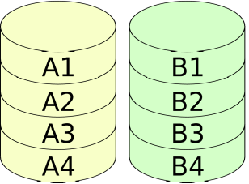
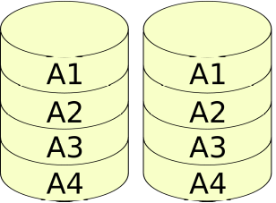
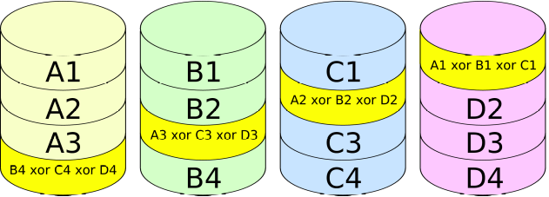
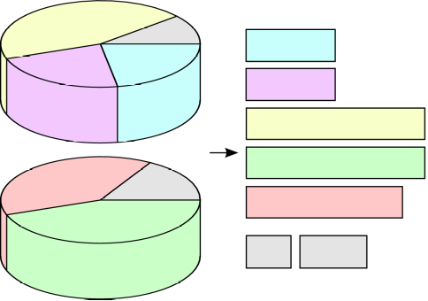
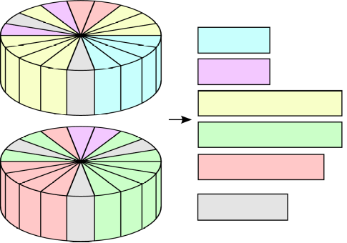
Systembeschreibung
Datenspeicherung
  Raid (Redunant Array of Individual Disks)‏
Raid 0
Raid 1
Raid 5
  LVM (Logical Volume Manager)‏
Herkömmliche Partitionen
Paritionen mit LVM

Slide 5
Backupstruktur
Backups von Konfiguration und Daten
Pro Backupdurchführung wird ein Verzeichnis angelegt
Platz sparen durch harte Verweise bei unveränderten Dateien

Slide 6

Skripte - Client
cgabackup [-c configfile] [-v] [-p]
Konfiguration
  /etc/cgabackup.conf
  .../.cgabackup
host=backup.example.com
rsh=ssh
# Backup der Homeverzeichnisse
dir=/home/*
hostdir=/backup/myhost/home/
# Backup der Konfiguration
dir=/etc/
hostdir=/backup/myhost/etc/
BACKUP_MAILTO bob@example.com
BACKUP_SUCCESSMAIL 0
BACKUP_ERRORMAIL 1
BACKUP_EXCLUDE ./tmp/ *.mp3

Slide 7
Backupstruktur
/backup/myhost/etc/
20080401
20080701
20080719
20080722
20080723
20080724
cgabackup-20080401.log
cgabackup-20080701.log
cgabackup-20080719.log
cgabackup-20080722.log
cgabackup-20080723.log
cgabackup-20080724.log
last_backup
statistic
statistic.last_backup.progress
statistic.total.progress

Slide 8
Skripte - Server
cga_del_backups [-c configfile]
cga_build_statistic [-c configfile]
Konfiguration
  /etc/cgabackup-server.conf
  .../backup.cfg
root_dir=/backup
mail=admin@example.com
daily=14
incomplete=7
weekly=5
monthly=6
quarterly=5

Slide 9
Webpage
Apache, PHP
Konfiguration in /var/www/conf
Suid-Wrapper
=Personal Backups
:/backup/myhost/home/%u:Your Homedirectory
=Other Backups
bob,@admin:/backup/myhost/www:Webserver
@sekr:/backup/myhost/sekr:Secretary stuff
=Admin Stuff
@admin:/backup/:All Backups

Slide 10
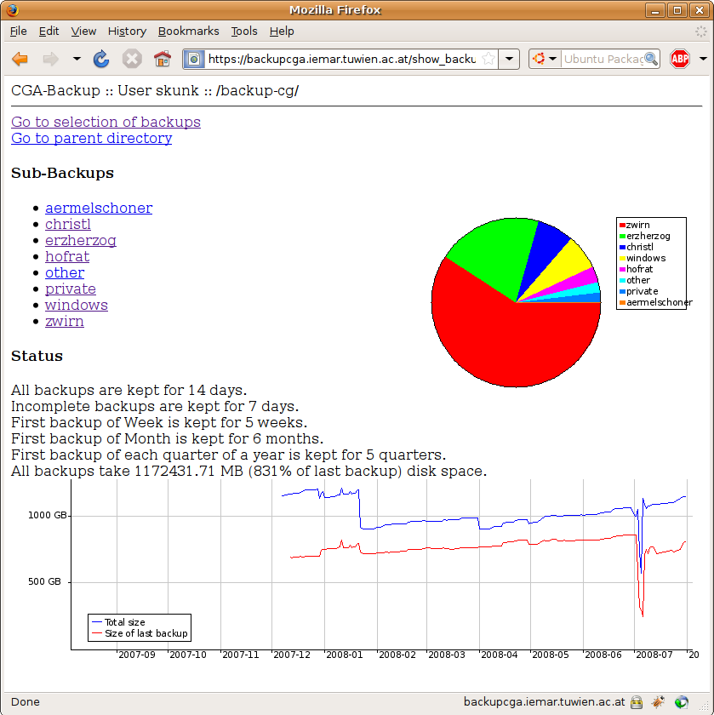
Webpage – Übersicht über Backups

Slide 11
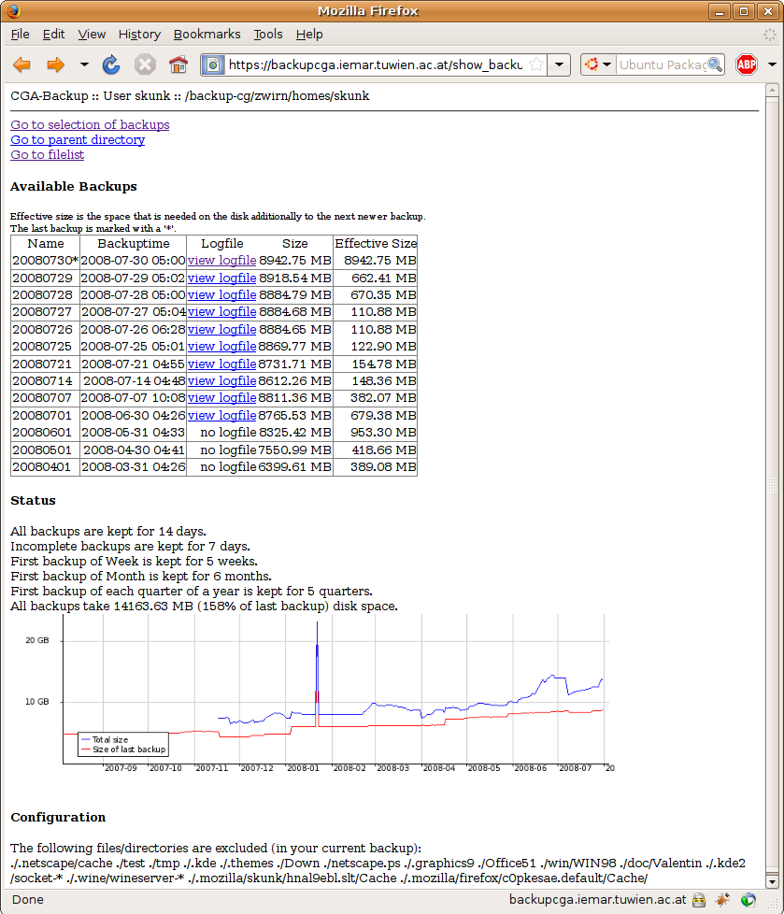
Webpage – Ein Backup

Slide 12
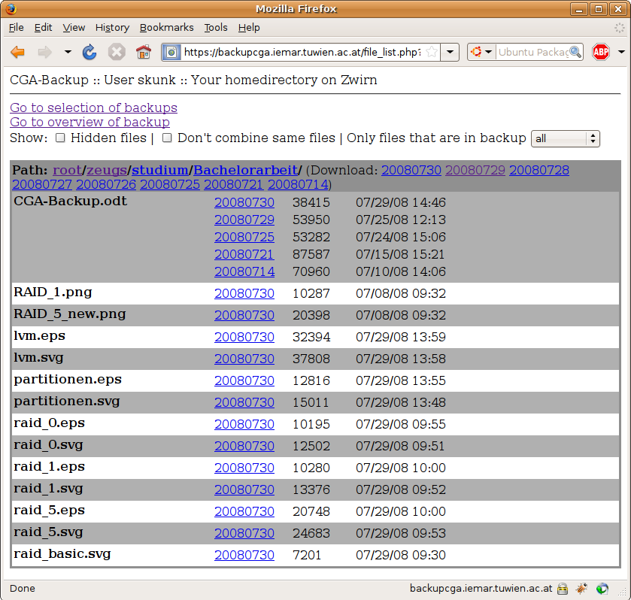
Webpage – Dateiliste

Slide 13
CGA-Backup am CG
Backupserver: backupcga.iemar.tuwien.ac.at
Logische Laufwerke
Cygwin für Windows
/dev/mapper/backup--cg-default
9.9G 151M 9.2G 2% /backup-cg
/dev/mapper/backup--cg-christl
9.9G 5.7G 3.8G 61% /backup-cg/christl
/dev/mapper/backup--cg-erzherzog
168G 139G 21G 88% /backup-cg/erzherzog
/dev/mapper/backup--cg-erzherzog--homes
99G 88G 6.3G 94% /backup-cg/erzherzog/homepages
/dev/mapper/backup--cg-zwirn
99G 19G 75G 21% /backup-cg/zwirn
/dev/mapper/backup--cg-zwirn--homes
640G 589G 19G 97% /backup-cg/zwirn/homes

Slide 14
CGA-Backup
Danke für die Aufmerksamkeit!

